Slide 1
SUBVENCIJE
U PODRUČJU OBNOVLJIVIH IZVORA ENERGIJE
REPUBLIKA HRVATSKA
FOND ZA ZAŠTITU OKOLIŠA I ENERGETSKU UČINKOVITOST
Nikola Blažeković, dipl.ing.str.,
voditelj projekata EnU i OIE

Slide 2
Sadržaj
O Fondu
Kako do sredstava Fonda?
Programi energetske obnove zgrada
Zaključak

Slide 3
O Fondu
Osnovan je:
Zakonom o Fondu za zaštitu okoliša i energetsku učinkovitost
krajem 2003.,
kao Izvanproračunska pravna osoba s javnim ovlastima,
sa ciljem osiguranje dodatnih sredstava za financiranje programa, projekata i drugih aktivnosti u područjima:
          zaštite okoliša,
          energetske učinkovitosti (EnU) i
          obnovljivih izvora energije (OIE)

Slide 4
O Fondu - prihodi
Oko 1,4 milijarda kn u 2014. po načelu „onečišćivač plaća”

Slide 5
Kako do sredstava Fonda?
Javni natječaj
Otvoren do 60 dana
Javni poziv
za neposredno sufinanciranje
Otvoren tijekom kalendarske godine, do isteka sredstava
Donošenje Odluke do 45 dana
Jednostavni projekti (bez potrebe za rangiranjem)
Sredstva se dodjeljuju redoslijedom zaprimanja zahtjeva.
Složeniji projekti
Sredstva se dodjeljuju kvalitetnijim projektima
Rad Povjerenstva i donošenje odluke Upravnog odbora do 75 dana

Slide 6
Udjeli sufinanciranja Fonda
Projekti zaštite okoliša, EnU i OIE
40%
Svi ostali
60%
Druga skupina otoka
Brdsko-planinska područja
Druga skupina JLP(R)S
80%
Područja posebne državne skrbi
Prva skupina otoka
Prva skupina JLP(R)S
Zaštićeni dijelovi prirode
Objekti za gosp. otpadom (osim reg. i žup. CGO)
100%
Sanacija lokacija s opasnim otpadom
Odluka Vlade RH (posebna važnost)
Prijava za sufinanciranje iz fondova EU
Priprema projektne dokumentacije (prema strateškim i planskim dokumentima RH)

Slide 7
Investicije u EnU i OIE – plan za2014
201 milijun kn za EnU i OIE projekte

Slide 8
Provođenje energetske obnove zgrada
obiteljskih kuća
U suradnji s JLP(R)S
višestambenih
Preko upravitelja zgrada
javnih
U suradnji s APN-om
komercijalnih
Putem Natječaja Fonda

Slide 9
Program energetske obnove obiteljskih kuća(1/7)
Planom natječaja i javnih poziva u 2014.
predviđeno je 50, a odobreno 155 mil. kn.
za mjere EnU
Plan: 25 milijuna kn
Udio Fonda: 40%, 60% ili 80%
Udio JLP(R)S: 10%, 5% ili 2,5%
Odobreno
> 112 milijuna kn
za 3.400 kućanstava!
za sustave OIE
Plan: 25 milijuna kn
Udio Fonda: 40%, 60% ili 80%
Udio JLP(R)S: 10%, 5% ili 2,5%
Odobreno
> 43 milijuna kn
za 2.6000 sustava!

Slide 10
Program energetske obnove obiteljskih kuća (2/7)
Neposredni učinci prve godine provedbe:
    utrostručena planirana sredstva
    pokrenuta ulaganja u iznosu od 290 mil kuna
    uključeno 180 JLP(R)S (11 županija, 69 gradova i 100 općina)
    pokrenuto 266 programa (168 za mjere EnU, te 98 za sustave OIE)
    uključeno 6.000 obiteljskih kuća, 25.000 građana
    ušteda energije u neposrednoj potrošnji oko 66 GWh/god
    smanjenje izdataka građana za energiju za 25 mil.kn/god
    smanjenje emisija CO2 za 19.000 t/god i
    osiguravanje zapošljavanja 1.100 ljudi/god

Slide 11
Program energetske obnove obiteljskih kuća (3/7)
Ostali učinci prve godine provedbe:
  povećanje sigurnosti opskrbe energijom;
  poboljšano stanje i povećanje tržišne vrijednosti nekretnina
  razvoj proizvodne industrije, poglavito industrije toplinskih izolacijskih materijala i drvne industrije;
  smanjenje 'sive ekonomije';
  smanjenje energetskog siromaštva i opće poboljšanje uvjeta stanovanja..
Mogućnosti poboljšanja Programa:
  definicija obiteljske kuće (definicija stambene i nestambene jedinice, broj stambenih jedinica i nestambenih jedinica, max. površina),
  razina i sadržaj projektne dokumentacije za sustave OIE.

Slide 12
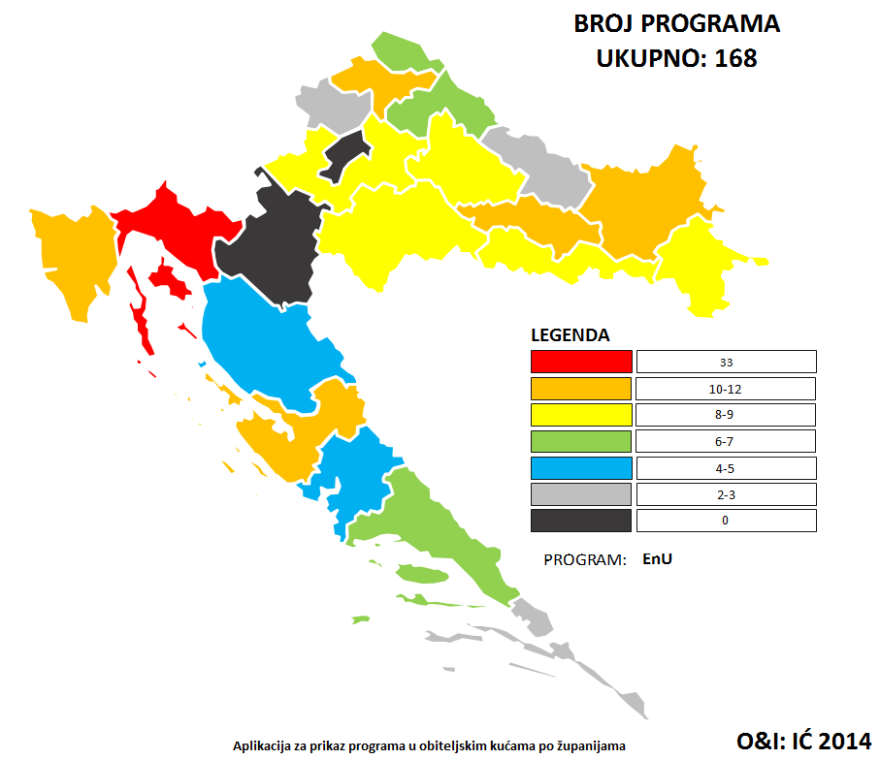

Slide 13
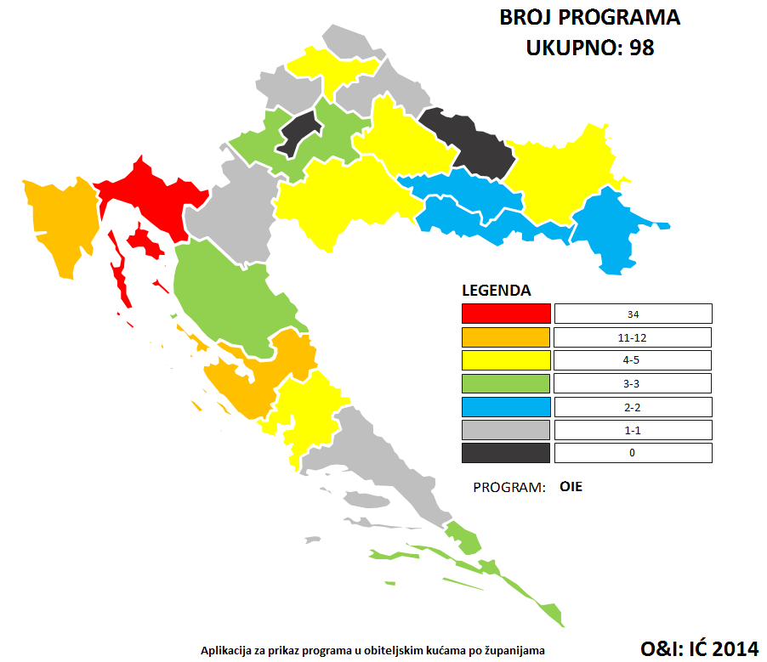

Slide 14
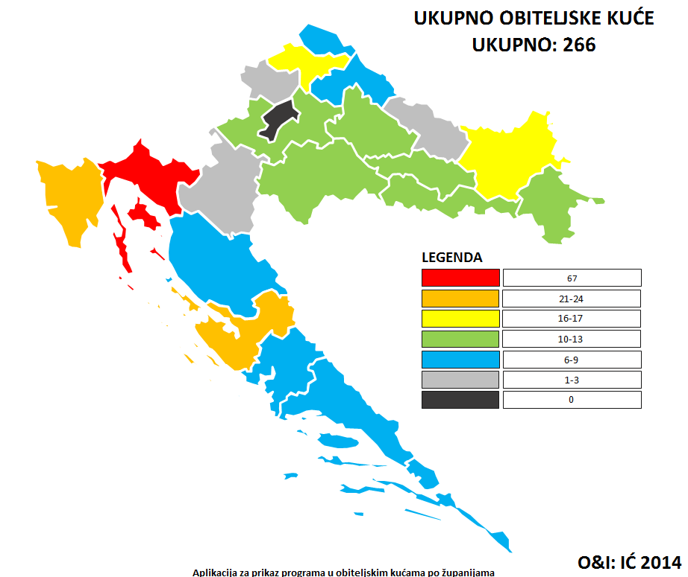

Slide 15
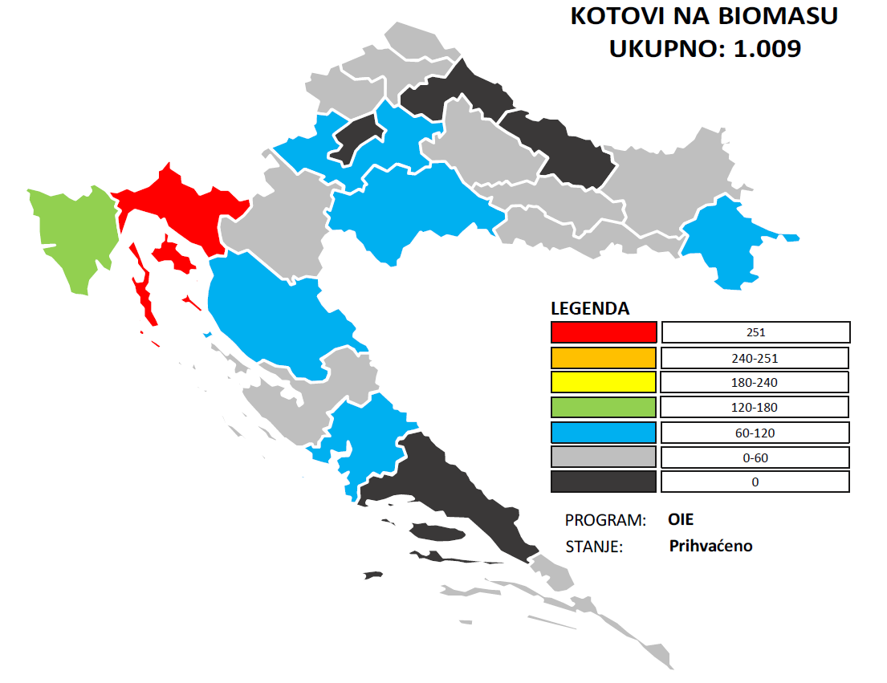
Interes za kotlove na biomasu u obiteljskim kućama

Slide 16
Program energetske obnove višestambenih zgrada(1/7)
Planom natječaja i javnih poziva u 2014.
predviđeno je 20, a odobreno 44 mil. kn.
Projektna dokumentacija
Plan: 3,5 milijuna kn
100% opravdanih troškova
(max. 35.000 ili 200.000 kn)
Odobreno
> 8 milijuna kn
za 245 zgrada!
Energetska obnova
Plan: 15 milijuna kn
40%, 60% ili 80% opravdanih troškova
130 prijava
Odobreno
> 34 milijuna kn
za 82 zgrada
Energetski pregledi i certifikati
Plan: 1,5 milijun kn
40%, 60% ili 80% opravdanih troškova
Odobreno
> 2,2 milijuna kn
za 447 zgrada!

Slide 17
Program energetske obnove višestambenih zgrada (2/7)
Neposredni učinci prve godine provedbe:
  Sva tri koraka EO:
    udvostručena su planirana sredstva
    pokrenute investicije ukupnog iznosa većeg od 100 mil kn (90 mil kn za EO)
    uključeno 774 zgrada, preko 15.000 stanova, oko 50.000 građana
  Energetska obnova:
    putem 21 upravitelja je uključeno 82 zgrade (102 ulaza), više od 2.000 stanova, oko 8.000 građana
    ušteda energije od 55 % (oko 11,5 GWh/god ušteda energije u neposrednoj potrošnji )
    smanjenje izdataka građana za energiju u iznosu 4,5 milijuna kuna godišnje; oko 2.000kn/god po stanu tj oko 170 kn /mj po stanu
    smanjenje emisija CO2 od oko 11.000 tona godišnje
    osiguravanje novog zaposlenja za 400 ljudi godišnje.

Slide 18
Program energetske obnove višestambenih zgrada (3/7)
Ostali učinci prve godine provedbe:
  povećanje sigurnosti opskrbe energijom;
  poboljšano stanje i povećanje tržišne vrijednosti nekretnina
  razvoj proizvodne industrije, poglavito industrije toplinskih izolacijskih materijala i drvne industrije;
  smanjenje 'sive ekonomije';
  smanjenje energetskog siromaštva i opće poboljšanje uvjeta stanovanja..
Mogućnosti poboljšanja Programa:
  definicija višestambene zgrade (definicija stambene i nestambene jedinice, broj stambenih i nestambenih jedinica, max. površina).

Slide 19
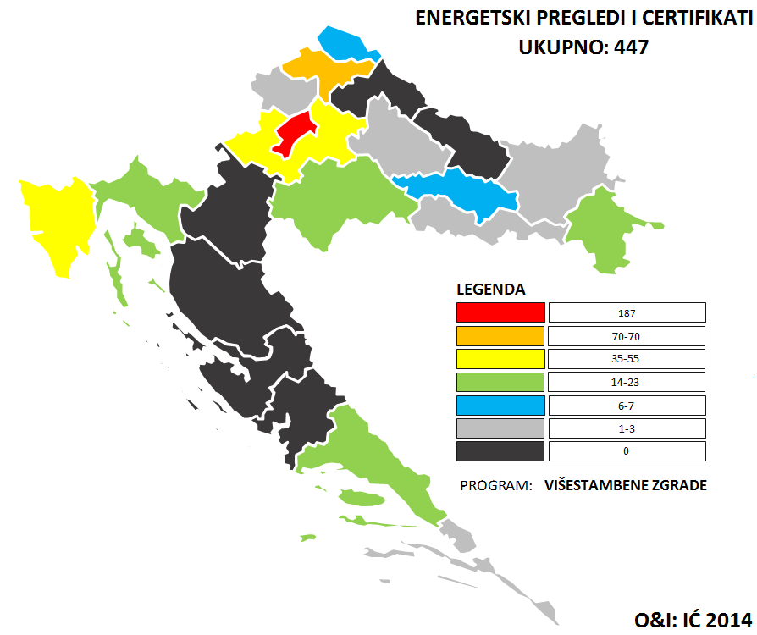

Slide 20
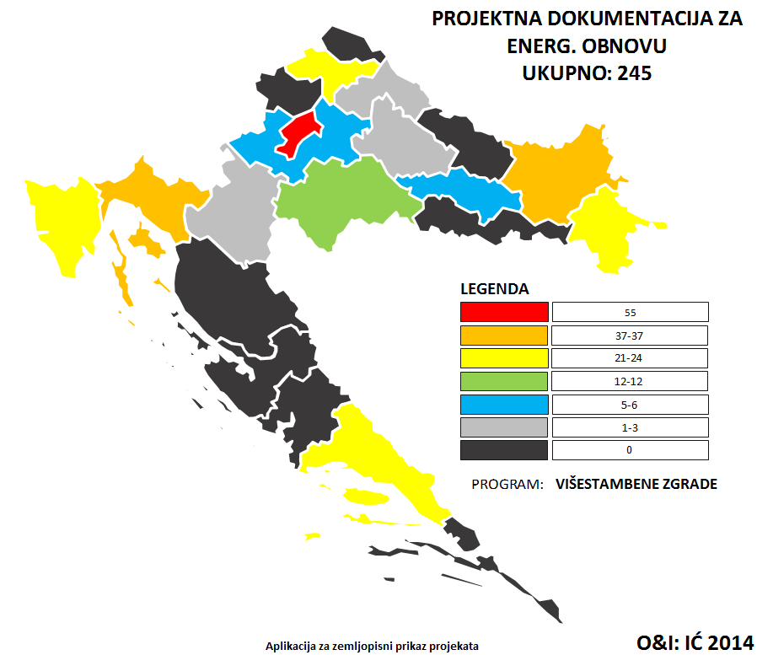

Slide 21
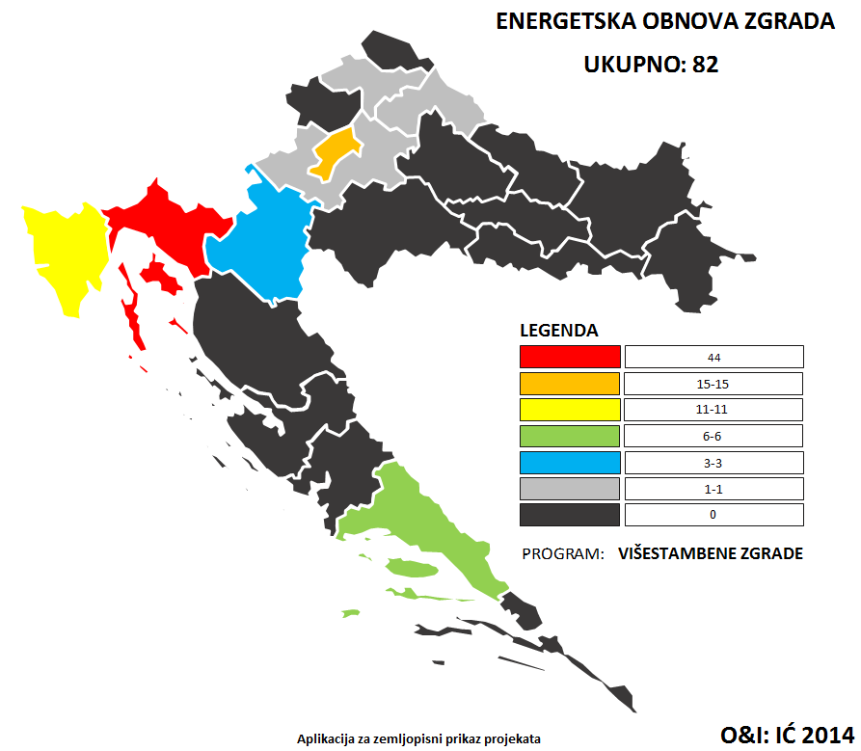

Slide 22
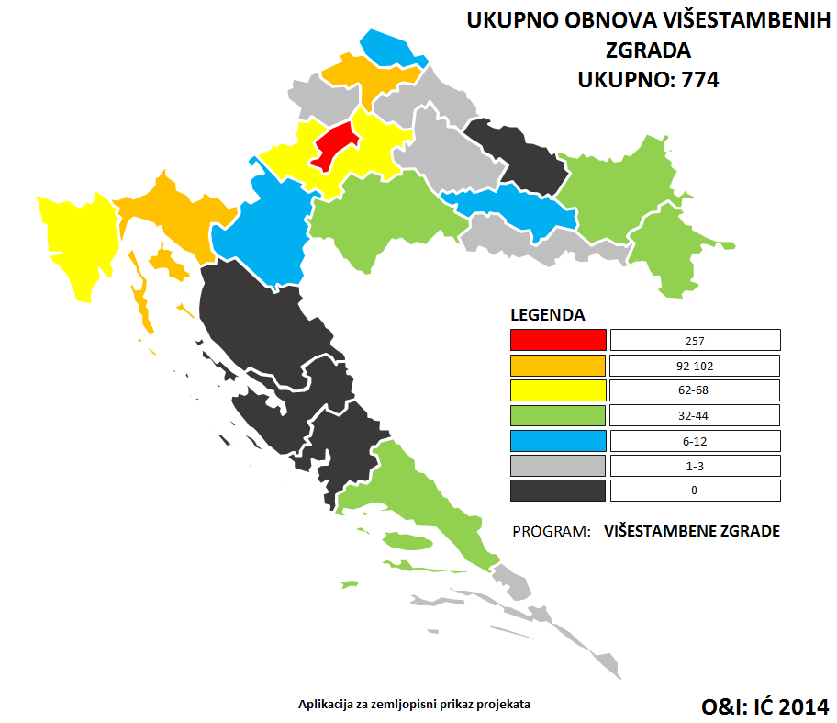

Slide 23
Program energetske obnove zgrada javnog sektora
Odlukom Vlade RH i ugovorom između FZOEU i APN-a osigurano je 165 mil. kn za 2014. i 2015.
5,5 milijuna kn
100% opravdanih troškova
energetski pregledi i certifikati, prema potrebi projektni zadaci
Isplaćeno> 0,5 milijuna kn
160 milijuna kn
40% opravdanih troškova
energetska obnova temeljem ugovora o energetskom učinku
Nije bilo isplata!

Slide 24
Javni natječaj za energetsku učinkovitost u zgradarstvu (1/3)
Planom raspisivanja natječaja i javnih poziva Fonda u 2014.
predviđeno je 25, a odobreno 43,6 mil. kn
za JLP(R)S, tvrtke i obrtnike
Mjere EnU u zgradama i izgradnja novih niskoenergetskih zgrada koje nisu namijenjene za prodaju (razred A)
25 milijuna kn
Udio Fonda: 40%, 60% ili 80%
Odobreno > 43,6 milijuna kn za 75 projekata!
Od toga 4 milijuna kn za 10 projekata tvrtki
(komercijalni sektor)

Slide 25
Javni natječaj za energetsku učinkovitost u zgradarstvu (2/3)
Učinci :
    pokrenute investicije ukupnog iznosa većeg od 135 mil kuna
    65 projekta javnog sektora (39 JLP(R)S i 26 javnih ustanova (zdravstvenih i obrazovnih -predškolskih i osnovno školskih)), te 10 tvrtki
    ušteda energije u neposrednoj potrošnji oko 10 GWh/god
    smanjenje izdataka za energiju u iznosu od gotovo 4 milijuna kuna godišnje
    smanjenje emisija CO2 od oko 2.300 tona godišnje
    osiguravanje novog zaposlenja za 500 ljudi godišnje.

Slide 26
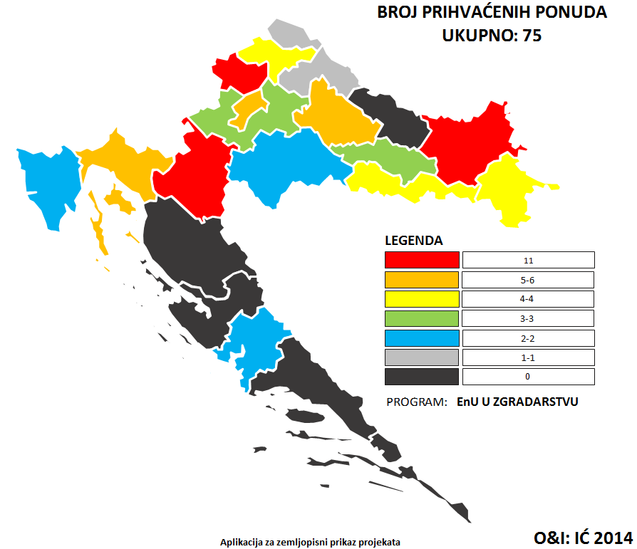

Slide 27
Program energetske obnove komercijalnih nestambenih zgrada(1/2)
Komercijalna nestambena zgrada je svaka zgrada u većinskom privatnom vlasništvu u kojoj je više od 50% bruto podne površine namijenjeno poslovnoj i/ili uslužnoj djelatnosti, a uključuje jednu od navedenih namjena:
  Uredi,
  Hoteli, restorani i ugostiteljski objekti,
  Zgrade maloprodaje i veleprodaje,
  Industrijski objekti i ostalo.
Mjere:
  Program poticanja uporabe sunčeve energije u kampovima
  Program poticanja investicija u toplinske sustave i druge mjere poboljšanja EnU u hotelima
  Povećanje učinkovitosti rashladnih sustava u hotelima i drugim turističkim objektima
  Energetska obnova komercijalnih nestambenih zgrada

Slide 28
Program energetske obnove komercijalnih nestambenih zgrada(2/2)
Ciljevi do 2020.:
    pokrenuti investicija ukupnog iznosa 3,2 mld kuna
    ušteda energije u neposrednoj potrošnji 744 GWh/god
    smanjenje izdataka za energiju u iznosu 436 milijuna kuna godišnje
    smanjenje emisija CO2 od oko 218.000 tona godišnje;
    osiguravanje novog zaposlenja za 11.000 ljudi godišnje.
Poticajna sredstva Fonda do 2020:
  više od 1,6 mld kn (od toga je 80% sredstava za energetsku obnovu )
Planira se raspisivanje natječaja Fonda početkom 2015. g. za
    trgovačka društva i
    obrtnike

Slide 29
Obnovljivi izvori energije (1/2)
Natječaj je otvoren od 3.10. do 30.11.2014.:
Mogućnosti sufinanciranja:
            Trigeneracija
            Kogeneracija
            Proizvodnja toplinske/rashladne energije
            Proizvodnja električne energije
            Proizvodnja čvrstih biogoriva
Korisnici sredstava su JLP(R)S, javne ustanove, tvrtke i obrtnici
Sufinanciranje do 1,4 ml.kn po projektu

Slide 30
Obnovljivi izvori energije (2/2)
Natječaj je otvoren od 3.10. do 30.11.2014.:
Obvezna dokumentacija (detaljno navedena u natječaju!):
  Prijavni obrazac
  Opis projekta
  Glavni ili izvedbeni projekt
  Akt o građenju ili izjava da nije potreban
  Dokazi legalnosti i vlasništva građevine/zemljišta
  Potvrda porezne uprave
  Za tvrtke/obrtnike:
    BON PLUS/prijava poreza na dohodak, BON2 (SOL2), sudski/obrtni registar, izjava da poduzetnik nije u poteškoćama, izjava o korištenim potporama male vrijednosti

Slide 31
Zaključci
Fond sufinancira ulaganja u energetsku obnovu zgrada i OIE.
Interes korisnika za EnU i OIE raste.
Koristi od EnU i OIE su višestruke:
      održavanje postojećih i otvaranje novih radnih mjesta;
      razvoj domaće industrije;
      povećanje standarda građana i
      smanjenje energetskog siromaštva.
U novim javnim pozivima i natječajima Fonda bit će ključan angažman upravitelja u pripremi obvezne natječajne dokumentacije.
Zakon o EnU olakšat će prijavljivanje projekata.

Slide 32
1kn poticaja -> 3,3 kn investicija
> 2.500 projekata (status do kraja 2013.)
> 900 milijuna kn – odobrena sredstva Fonda
> 3 milijarde kn – vrijednost ukupnih investicija
Energetski pregledi i energetsko certificiranje
OIE
Obrazovne, istraživačke i razvojne studije i projekti
Nacionalni energetski programi - javna rasvjeta i industrija
Održiva gradnja (programi energetske obnove zgrada)
Čisti transport
Ostali projekti i programi (organizacije civilnog društva (OCD), međunarodna suradnja, info-edu aktivnosti)

Slide 33
Hvala na pažnji!
REPUBLIKA HRVATSKA
FOND ZA ZAŠTITU OKOLIŠA I ENERGETSKU UČINKOVITOST
kontakt@fzoeu.hr
Besplatni info-telefon: 0800 200 170

